Slide 1

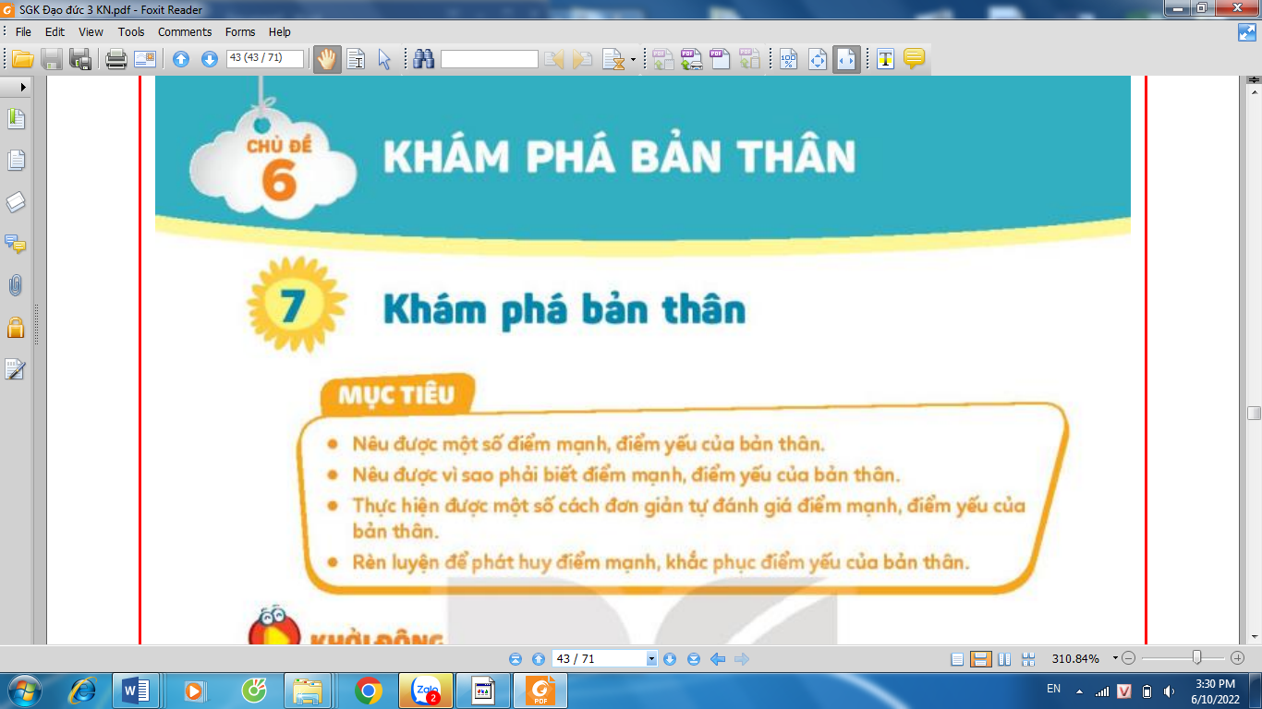
MÔN ĐẠO ĐỨC
LỚP 3
(TIẾT 2)

Slide 2

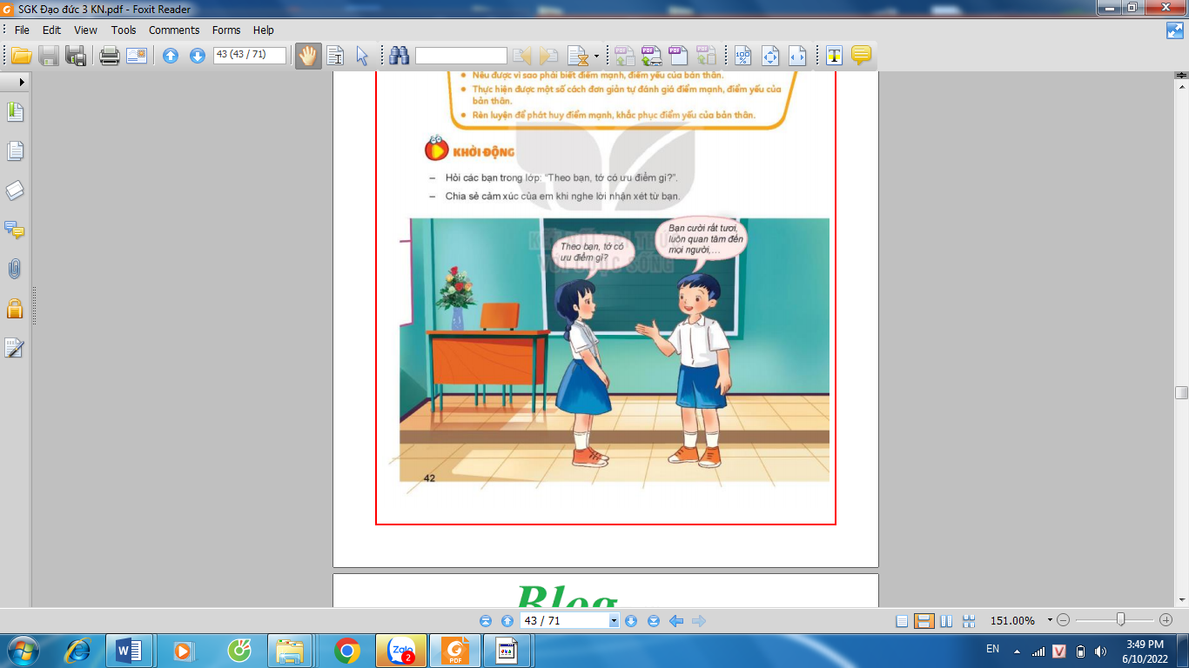
Trò chơi:
“Đoán người bạn bí mật”

Slide 3
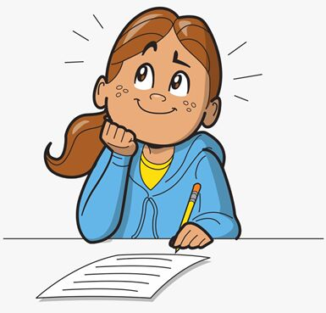
Bạn nữ nào rất cao, vẽ đẹp và luôn có nhiều ý tưởng nghệ thuật khi học vẽ?

Slide 4
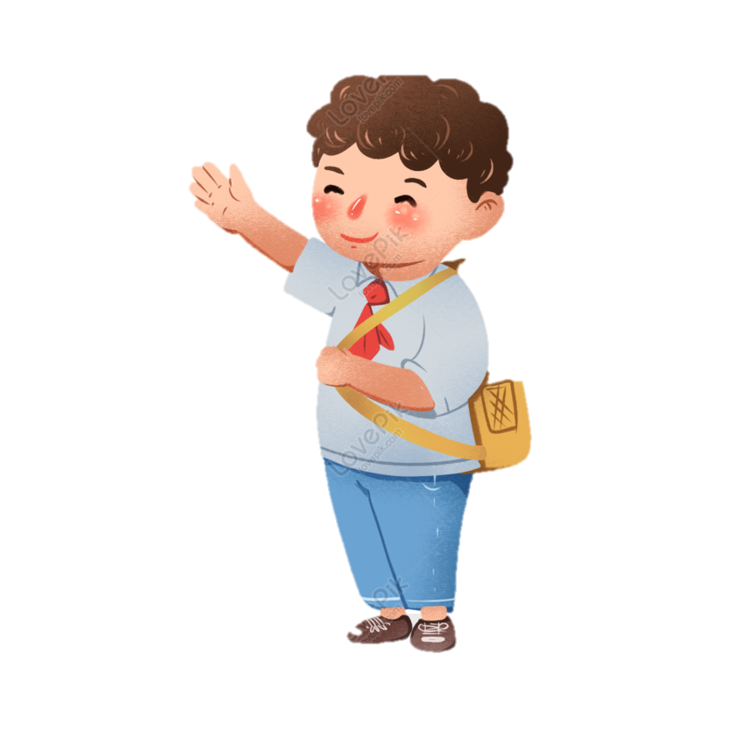
Bạn nam chăm học,
yêu thích Trạng Nguyên, hay nói hay cười
Hay làm việc tốt ?

Slide 5

Bạn nữ có mái tóc xoăn tự nhiên, đôi mắt đẹp, quản lớp rất tài, chăm học, siêng năng?

Slide 6

Bạn nam đeo kính,
làn da ngăm đen, thông minh có thừa nhưng chưa cẩn thận?

Slide 7
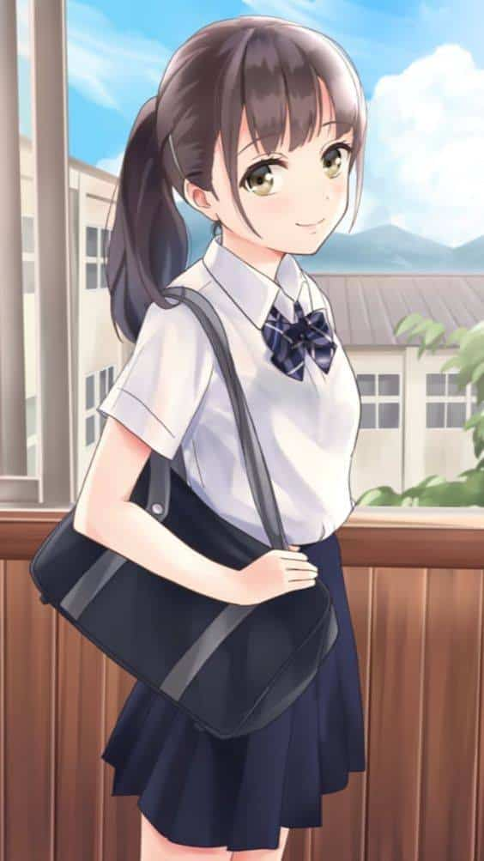
Bạn nữ nào có
giọng hát rất hay, chăm chỉ học bài
luôn giúp đỡ bạn?

Slide 9
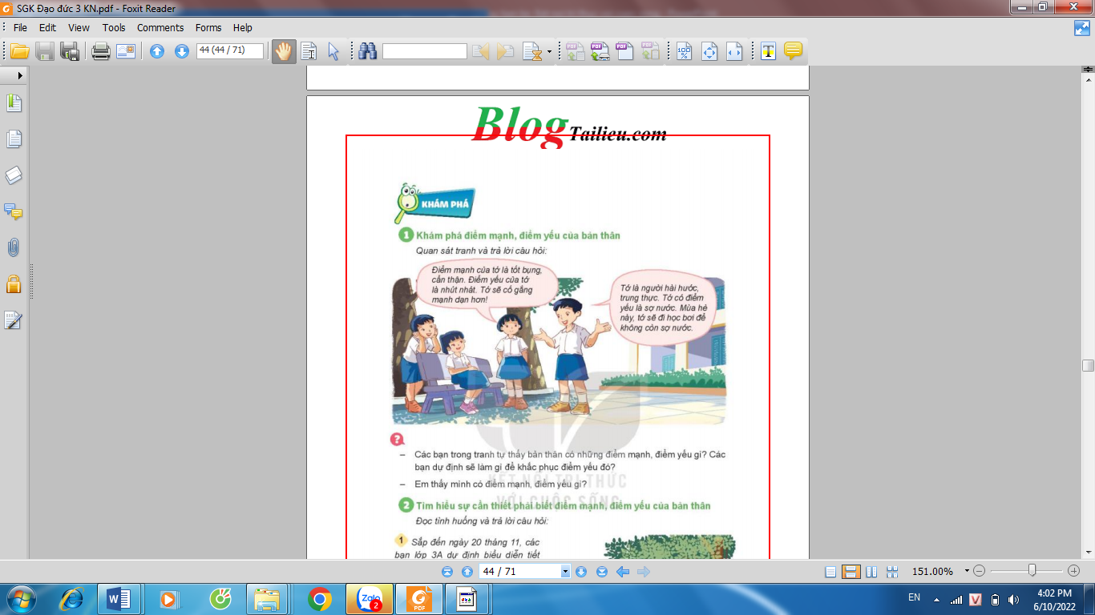
2
Tìm hiểu sự cần thiết phải biết điểm mạnh, điểm yếu của bản thân.
Đọc tình huống và trả lời câu hỏi:

Slide 10
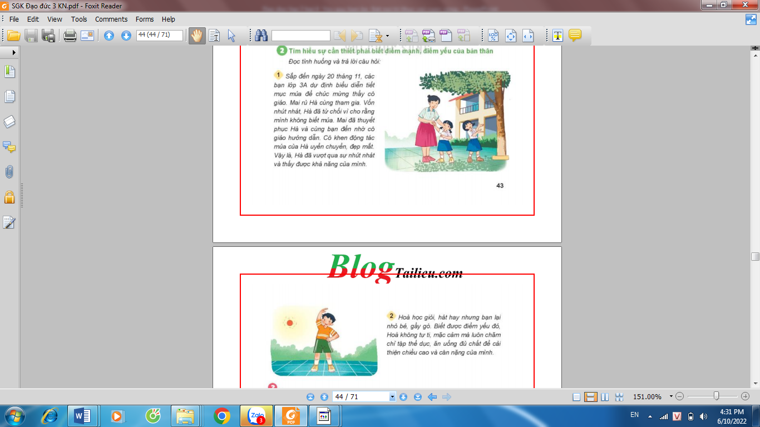
Sắp đến ngày 20 tháng 11, các bạn lớp 3A dự định biểu diễn tiết mục múa để chúc mừng thầy cô giáo. Mai rủ Hà cùng tham gia. Vốn nhút nhát, Hà đã từ chối vì cho rằng mình không biết múa. Mau thuyết phục
Hà và cùng bạn đến nhờ
cô giáo hướng dẫn. Cô khen
động tác múa của Hà uyển
chuyển, đẹp mắt. Vậy là, Hà
đã vượt qua sự nhút nhát
và thấy được khả năng của
mình.
1

Slide 11
Hòa học giỏi, hát hay nhưng lại nhỏ bé, gầy gò. Biết điểm yếu đó, Hòa không tự ti, mặc cảm mà luôn chăm chỉ tập thể dục, ăn uống đủ chất để cải thiện chiều cao và cân nặng của mình.
2

Slide 12
1
2
- Hà có biết được điểm mạnh của bản thân không? Vì sao?
- Tại sao Hòa luôn chăm chỉ tập thể dục, ăn uống đủ chất?
- Theo em, vì sao cần phải biết điểm mạnh, điểm yếu của bản thân?

Slide 13

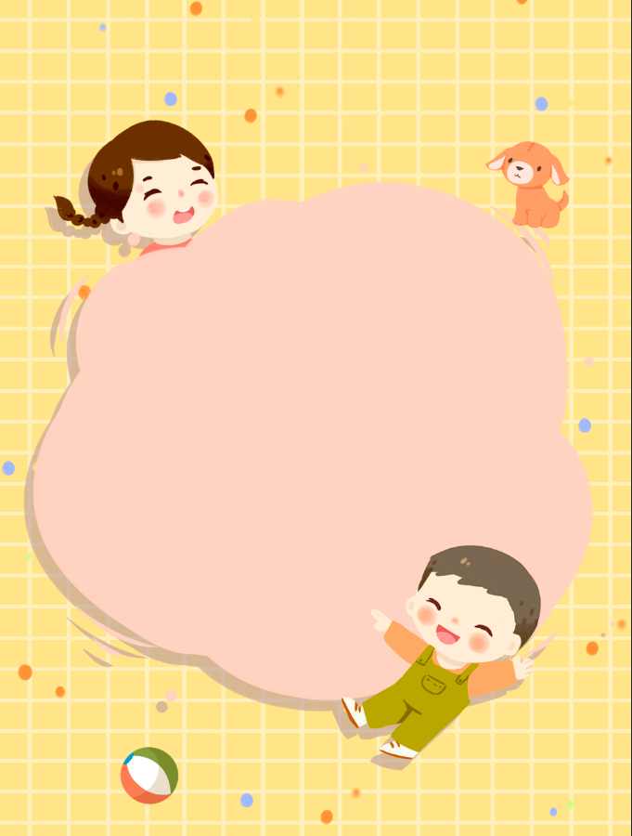

Cùng thảo luận

Slide 14
1
2
- Hà có biết được điểm mạnh của bản thân không? Vì sao?
- Tại sao Hòa luôn chăm chỉ tập thể dục, ăn uống đủ chất?
- Theo em, vì sao cần phải biết điểm mạnh, điểm yếu của bản thân?

Slide 16
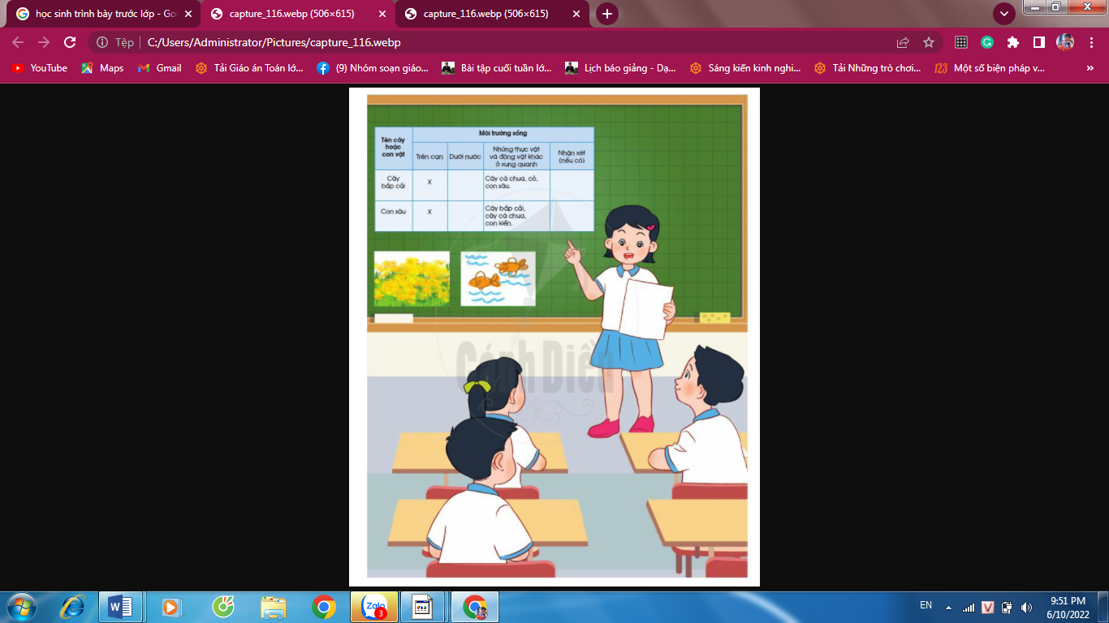
Đại diện nhóm trình bày trước lớp

Slide 17

Kết luận:
Biết về điểm mạnh, điểm yếu của bản thân sẽ giúp các em biết cách phát huy điểm mạnh, khắc phục điểm yếu.
Biết rõ những khả năng, khó khăn của bản thân để có thể đặt ra mục tiêu phù hợp, đồng thời còn giúp em giao tiếp, ứng xử tốt hơn với người khác.

Slide 18
Câu 1: Dù Lan không hát hay nhưng vẫn tích cực đi tham gia hoạt động văn nghệ của lớp và xin vào đội múa. Việc đó thể hiện?
A. Lan là người tích cực tham gia hoạt động của lớp, trường.
B. Lan là người không tích cực tham gia hoạt động của lớp, trường.
C. Lan là người sống hòa đồng với các bạn.
D. Lan là người tốt bụng.

Slide 19
Câu 2: Kiên hát hay nhưng lại khá nhút nhát. Vào dịp chào mừng ngày Phụ nữ Việt Nam 20 - 10, trường Kiên tổ chức cuộc thi văn nghệ. Hải, bạn thân của Kiên đã động viên Kiên tham gia. Kiên từ chối vì cho rằng trường mình có nhiều bạn hát hay hơn mình. Nếu là Hải, em sẽ nói gì với Kiên.
A. Em sẽ khuyên Kiên tự tin vào bản thân và ủng hộ Kiên tham gia hết mình.
B. Em sẽ khuyên Kiên không tham gia nữa.
C. Em sẽ bảo các bạn khác lên hát thay Kiên.
D. Ủng hộ mọi quyết định của Kiên.

Slide 20
Câu 13: Do bạn D hát hay nên được cô giáo chọn vào đội văn nghệ của trường nhưng D đã từ chối bằng cách nói dối cô phải đi học thêm nhiều không có thời gian tham gia. Việc đó thể hiện?
A. D là người tích cực tham gia hoạt động của lớp, trường.
B. D là người không tích cực tham gia hoạt động của lớp, trường.
C. D là người sống hòa đồng với các bạn.
D. D là người tốt bụng.

Slide 21
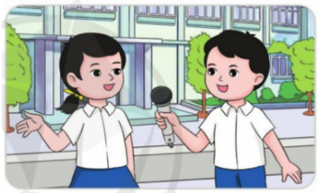
Phóng viên nhí

Slide 22
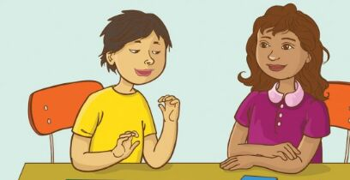

- Tớ còn chưa mạnh dạn khi giao tiếp mọi người xung quanh.
- Điểm mạnh của mình là chăm học, viết văn hay, sáng tạo và vẽ đẹp.
- Tớ đã suy nghĩ và mọi người đã dộng viên tớ rất nhiều, nên tớ sẽ cố gắng mạnh dạn, tự tin hơn nữa.
- Bạn hãy cho mình và mọi người biết điểm mạnh của bạn là gì?
- Chào bạn, mình là phóng viên báo nhi đồng?
- Vậy bạn đã có suy nghĩ nên làm như thế nào để khắc phục chưa?
- Chào bạn, mình có thể giúp bạn điều gì?
- Bạn thấy mình còn điểm yếu gì cần khắc phục không?

Slide 23

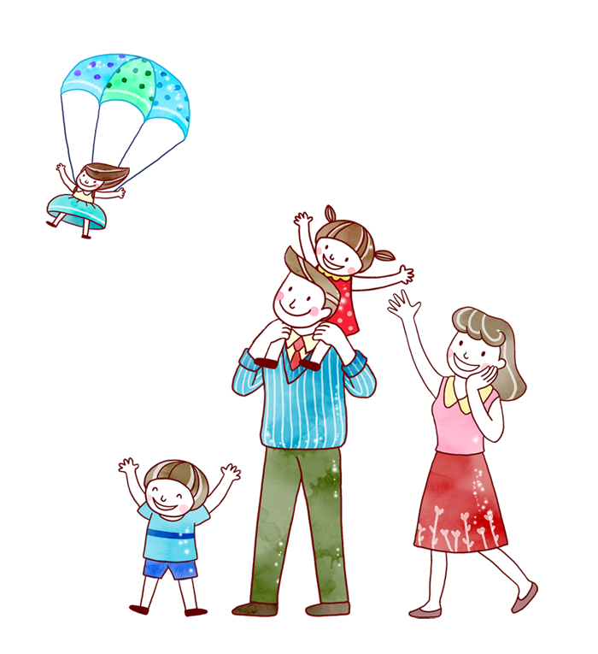


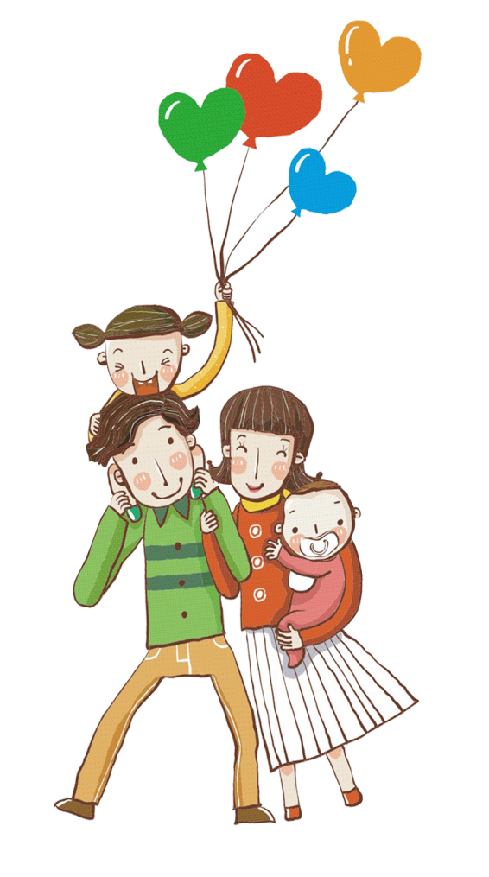

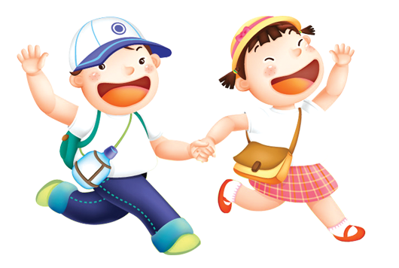
Củng cố - Dặn dò
- Nhận xét tiết học
- Vận dụng
Chuẩn bị bài sau: Khám phá bản thân ( Tiết 3)

Slide 24

Hoàn thành bài
Xem lại bài đã học
DẶN DÒ
Chuẩn bị bài mới

